Slide 1
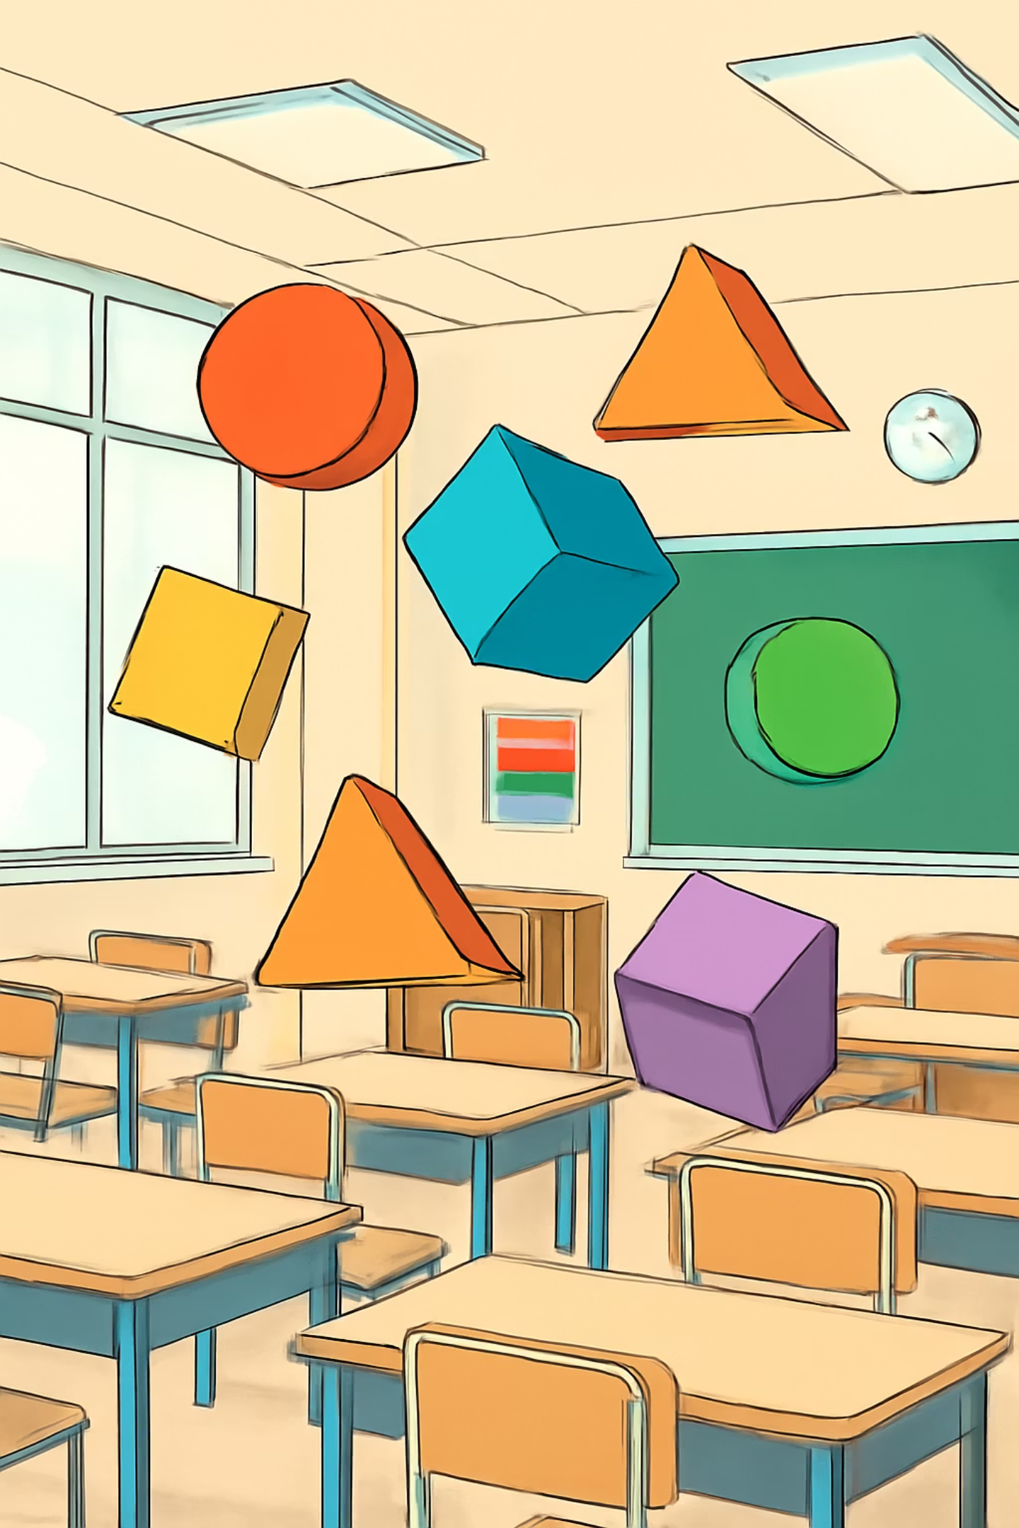
Descoperim Lumea Formelor
O Aventură Geometrică pentru Copii 🎉

Slide 2
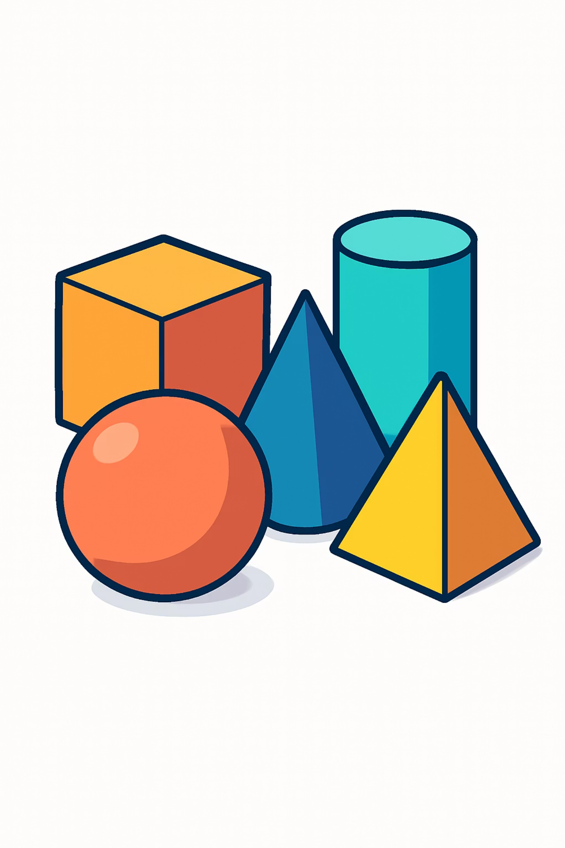
Ce sunt Corpurile Geometrice?
🔷 Trei Dimensiuni
🌍 Sunt Peste Tot!
Spre deosebire de figurile plate, corpurile geometrice au lungime, lățime și înălțime.
Le întâlnim în fiecare zi — în jucării, alimente, clădiri și chiar în natură!
🎨 Forme Speciale
Fiecare corp geometric are un nume și proprietăți unice care îl fac ușor de recunoscut.

Slide 3
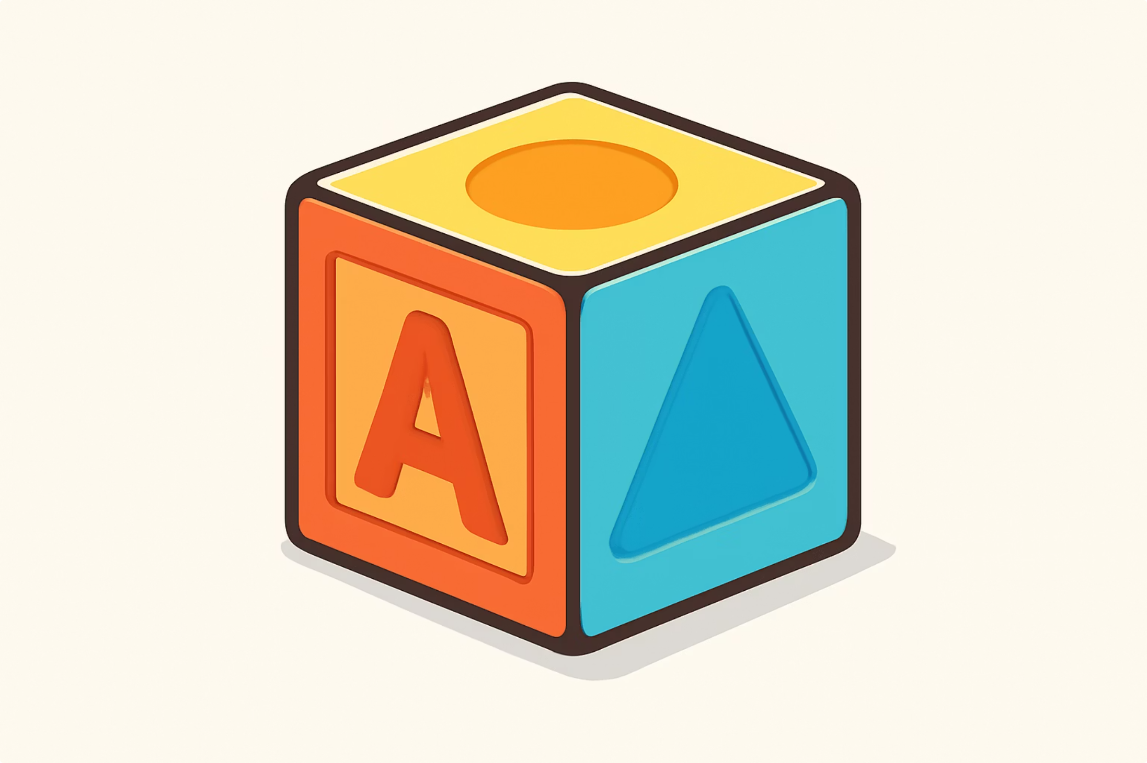
CORPUL 1
Cubul: Cutia Magică 🎲
Cubul are 6 fețe pătrate, toate egale. Are 8 colțuri și 12 muchii. Este ca o cutie perfectă din toate părțile!
🎁 Cutie cadou
🎲 Zar de joc
🧱 Cărămidă

Slide 4
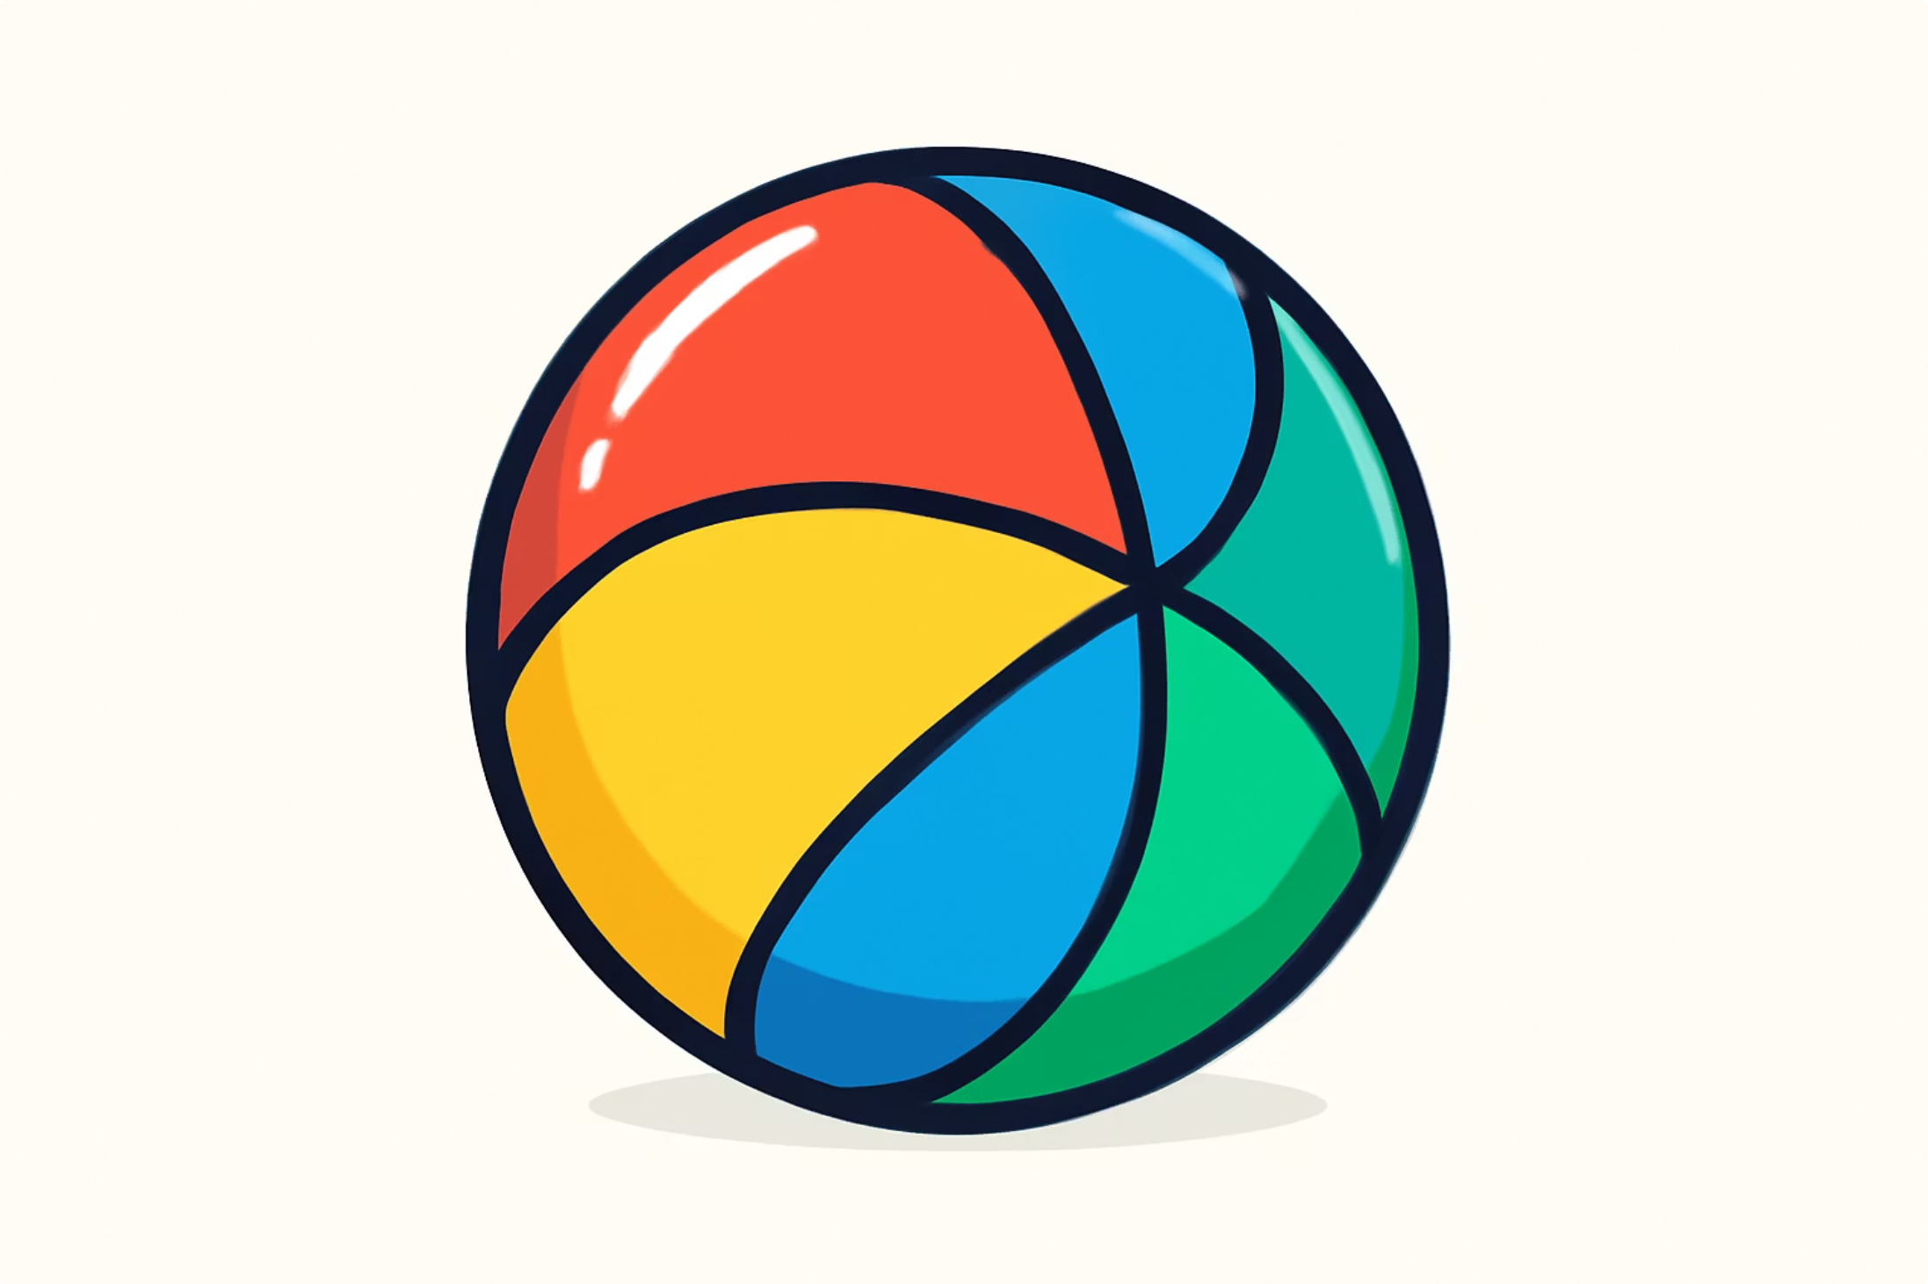
CORPUL 2
Sfera: Mingea Rotundă ⚽
Sfera este complet rotundă din toate direcțiile — nu are colțuri, nu are muchii! Este cel mai neted corp geometric.
⚽ Minge de fotbal
🍊 Portocală
🌍 Globul pământesc

Slide 5

CORPUL 3
Cilindrul: Cutia de Conserve 🥫
Cilindrul are două cercuri — unul sus și unul jos — și o suprafață curbată care le unește. Seamănă cu un pahar sau cu un sul!
🥤 Pahar
🥫 Conservă
🧻 Sul hârtie

Slide 6

CORPUL 4
Conul: Pălăria de Petrecere 🎉
Conul are o bază circulară și se îngustează treptat până la un singur vârf ascuțit. Ca o înghețată delicioasă sau o pălărie de petrecere!
🍦 Cornet înghețată
🎉 Pălărie petrecere
🚦 Con de trafic

Slide 7
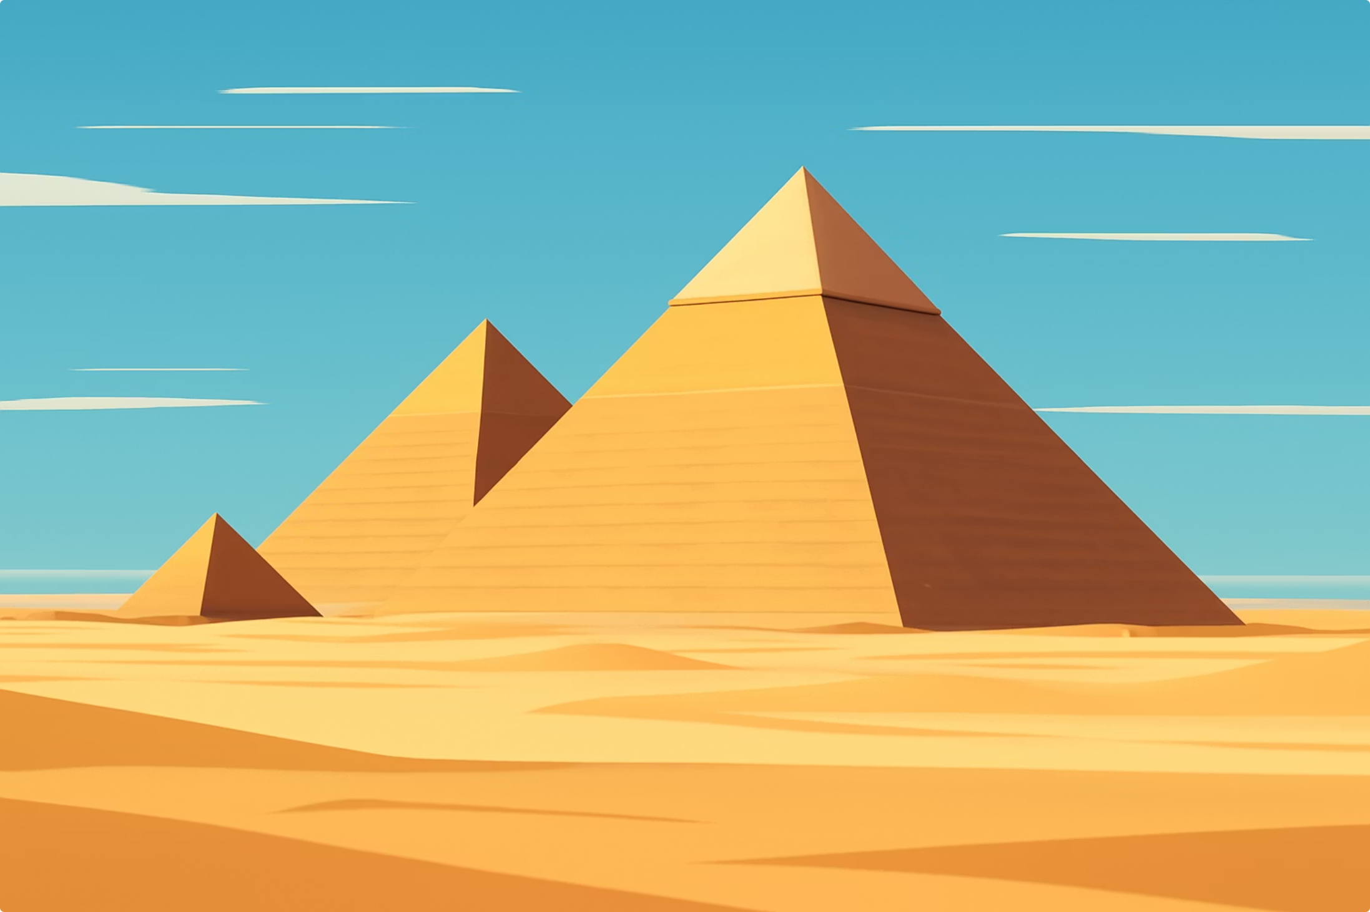
CORPUL 5
Piramida: Castelul Antic 🏛️
Piramida are o bază pătrată și patru fețe triunghiulare care se întâlnesc într-un singur vârf. A fost forma preferată a constructorilor din Egipt!
🇪🇬 Piramidele din Egipt
🧀 Brânză tăiată
🏗️ Monumente

Slide 8
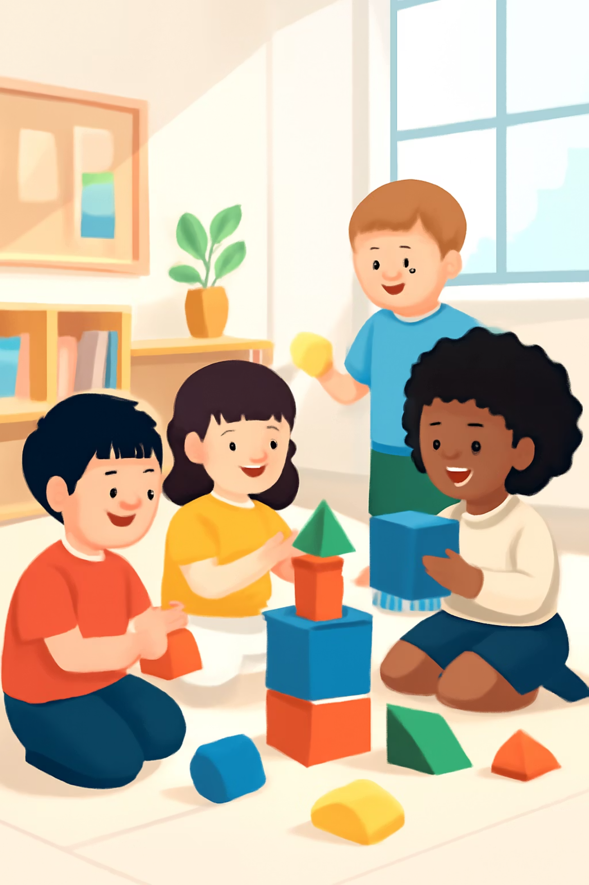

Haideți să Explorăm! 🔍
Priviți în jurul vostru!
Camera voastră este plină de corpuri geometrice — cutii, pahare, mingi. Câte puteți găsi?
Fiecare formă e specială!
Cubul, sfera, cilindrul, conul și piramida — fiecare are proprietăți unice care îl fac diferit.
Provocare pentru voi!
Desenați un obiect din casă și ghiciți ce corp geometric reprezintă. Geometria e peste tot! 🎨

